Slide 1
Übungsstunde 2
Einführung in die Programmierung

Slide 2
Nachbesprechung Übung 1

Slide 3
Weitere Fragen zu Eclipse oder Git?

Slide 4
Lösung Übung 1, Aufgabe 2
/* * Author: Tobia Ochsner * für Einführung in die Programmierung */ public class HelloProgrammer { public static void main(String[] args) { System.out.println("Hello, my name is Tobia!"); } }

Slide 5
Lösung Übung 1, Aufgabe 4
Notes:
Student soll ev. Lösung präsentieren
Lösung:
<g> <= [ <g> X <g> YY <g> | <g> YY <g> X <g> ]
<x2ygemischt> <= <g>

Slide 6
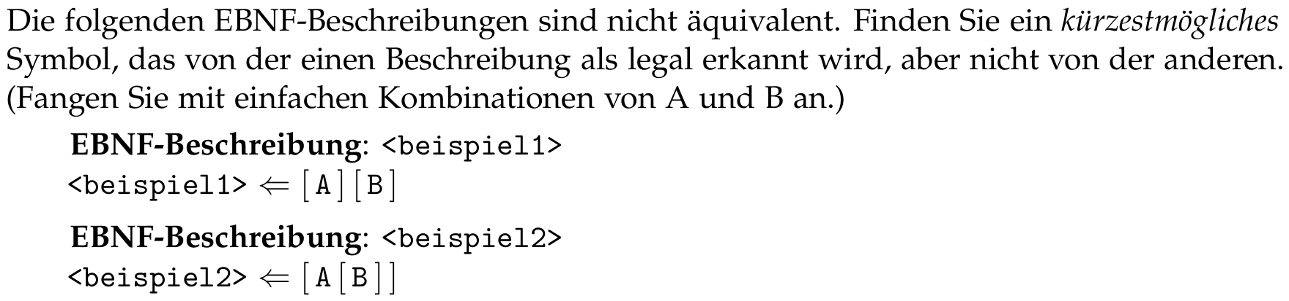
Lösung Übung 1, Aufgabe 4
Notes:
Student soll ev. Lösung präsentieren
Lösung:
B ∈ L(<beispiel1>)
B ∉ L(<beispiel2>)

Slide 7
Lösung Übung 1, Aufgabe 4
Notes:
Student soll ev. Lösung präsentieren
Lösung:
<doppelt> <= [ X <doppelt> YY ]

Slide 8
Vorbesprechung Übung 2

Slide 9
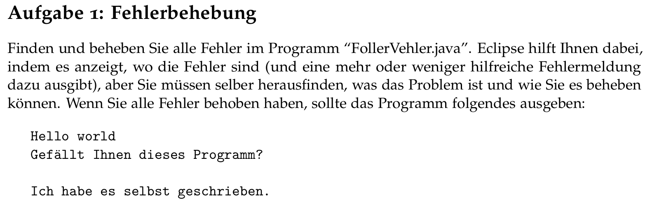

Slide 10
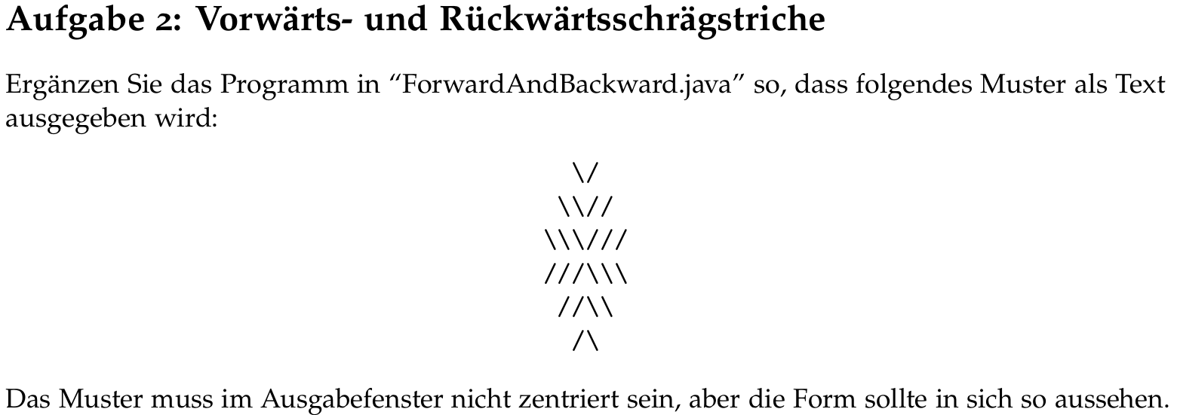
Notes:
Frage an Studenten: Was ist die Schwierigkeit hier?
Antwort:
Bei Java müssen \ “escaped” werden (Ersatzdarstellungen, “escape sequences”)

Slide 11
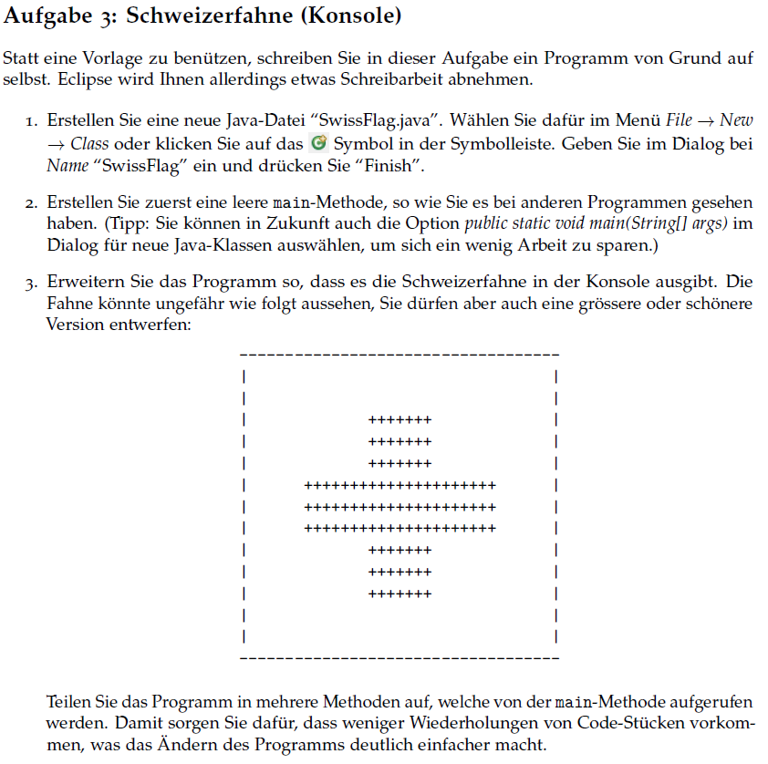
Notes:
Frage an Studenten: Wie teilt man ein Programm in mehrere Methoden auf?
Beispiel Programm:
public class SplitUp {
public static void main(String[] args) {
System.out.println("Hallo!");
System.out.println("Hallo!");
System.out.println("Hallo!");
System.out.println("Tschüss!");
}
}
Erstelle neue Methode hallo(), um Code-Wiederholungen zu vermeiden.
public class SplitUp {
public static void main(String[] args) {
hallo();
System.out.println("Tschüss!");
}
public static void hallo() {
System.out.println("Hallo!");
}
}

Slide 12
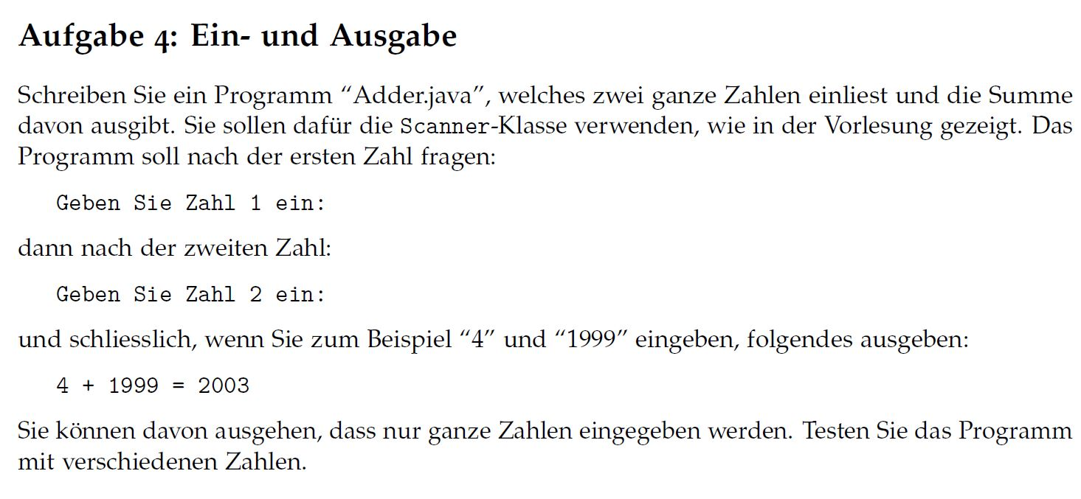
Notes:
Zeigt gegebenenfalls wie man Input in Java lesen und verarbeiten kann.

Slide 13
Zusatzübungen EBNF

Slide 14
Zusatzübung EBNF
EBNF-Beschreibung, welche alle Wörter mit n x “1”, gefolgt von n x “2” und n x “3” als legal erkennt (n > 0):
123
111222333
111112222233333

Slide 15
Zusatzübung EBNF
fg <= { FF } gserie <= [G] [G] [G] [G] S zug <= { L } L { fg | gserie } Z
(Il)legaler Zug?
LZ
LLLFFZ
LGGGGFFZ
LGGSFFGSFFFFZ
LLFF
LGGSFFFZ
LGGGGGSZ
legal
legal
illegal
legal
illegal
illegal
illegal
Notes:
Fragen für die Studenten:
Zeige mit Tabelle ob Zug legal ist.
legal
legal
legal
illegal
illegal
illegal
illegal

Slide 16
Zusatzübung EBNF
Vereinfachen Sie diese Regeln
r1 <= A | B | A
r2 <= [ [ A ] ]
r3 <= [ A [ A [ A ] ] ]
r4 <= A | AA | AAA | AAAA
“einfacher” = RHS ist kürzer oder enthält weniger tief geschachtelte Ausdrücke.
r1 <= A | B
r2 <= [A]
r3 <= [A] [A] [A]
r4 <= A [A] [A] [A]
Notes:
Lösung:
r1 <= A | B
r2 <= [A]
r3 <= [A] [A] [A]
r4 <= A [A] [A] [A]

Slide 17
Zusatzübungen Java

Slide 18
Auswerten von Ausdrücken

Slide 19
Zusatzübung Java Arithmetik
Was ergeben diese arithmetischen Ausdrücke?
13 / 5 + 12 / 4
3 * 4 + 17 / 2
-(1 + 2 * 3 + (1 + 2) * 3)
32 % 5 + 16 % 3
2.5 * 2 + 17 / 4
4.5 / 3 / 2 + 1
"ETH" + 20 + 16
20 + 16 + "ETH"
1 + 7 / 2 * 2.0
56 / 3 / 2.0
5
20
-16
3
9.0
1.75
ETH2016
36ETH
7.0
9.0
Notes:
Precedence
Associativity
Integer Division
Float Operation
String operation
Lösung:
5
20
-16
3
9.0
1.75
ETH2016
36ETH
7.0
9.0

Slide 20
Inkrement und Dekrement

Slide 21
Inkrement und Dekrement
Kurzform Äquivalente ausführlichere Version
variable++; variable = variable + 1; //increment
variable--; variable = variable - 1; //decrement

Slide 22
Inkrement und Dekrement
int x = 10;
x--;
x?

Slide 23
Inkrement und Dekrement
int x = 10;
x = x - 1;
x = 9

Slide 24
Inkrement und Dekrement
int x = 10;
int y = x++;
x?
y?

Slide 25
Inkrement und Dekrement
int x = 10;
int temp = x; // temp = 10
x = x + 1; // x = 11
int y = temp; // y = 10
x = 11
y = 10

Slide 26
Inkrement und Dekrement
int x = 10;
x = x++;
x?

Slide 27
Inkrement und Dekrement
int x = 10;
int temp = x; // x = 10
x = x + 1; // x = 11
x = temp; // x = 10
x = 10

Slide 28
Inkrement und Dekrement
int x = 10;
int y = x++ - x++;
x?
y?

Slide 29
Inkrement und Dekrement
int x = 10;
int temp1 = x; // temp1 = 10
x = x + 1; // x = 11
int temp2 = x; // temp2 = 11
x = x + 1; // x = 12
int y = temp1 - temp2; // y = 10 – 11 = -1
x = 12
y = -1

Slide 30
Weitere Kurzformen
Erlauben Verwendung des Wertes einer Variable gefolgt von einer Modifikation (Zuweisung)
Kurzform Äquivalente ausführlichere Version
variable += value; variable = variable + value;
variable -= value; variable = variable - value;
variable *= value; variable = variable * value;
variable /= value; variable = variable / value;
variable %= value; variable = variable % value;
Modifikation mit beliebigen Werten (nicht nur 1)
Notes:
AB hier nicht mehr

Slide 31
Short-Circuit-Auswertung

Slide 32
if (x == 0 || 10 / x > 1) {
// something fancy
}
if (x == y && someVerySlowFunction() == 0) {
// even more fancy
}

Slide 33
Bedingte ("short-circuit") Auswertung
Für && und || müssen nicht immer beide Operanden ausgewertet werden, um das Ergebnis zu ermitteln
Java beendet die Auswertung eines booleschen Ausdrucks sobald das Ergebnis fest steht.
&& stoppt sobald ein Teil(ausdruck) false ist
|| stoppt sobald ein Teil(ausdruck) true ist

